Slide 1
Проектная деятельность «Профессия –Учитель» Подготовила: Воспитатель 4 гр. Титова О.М.

Slide 2
Актуальность
Дети мало знают о профессии учитель, хотя это одна из самых значимых и важных профессий в наше время. К семи годам половина детей психологически не готовы к началу школьного обучения. У детей старшего дошкольного возраста перед поступлением в школу появляются страхи, тревога, неуверенность.
Для профилактики тревожности важно заранее готовить детей к подобным событиям, обсуждать с ними возможные затруднения, обучать конструктивным способам решения возникающих проблем.

Slide 3
Цели проекта
1) Изучить профессию учителя;
2) повысить интерес к школе и сформировать у детей дошкольного возраста положительное отношение к предстоящему обучению,
3)подготовить к принятию новой социальной позиции «школьника»,
4)повысить грамотность и компетенцию родителей по вопросу подготовки детей к школе.

Slide 4
Задачи проекта
Образовательные:
- закреплять знания детей о разнообразии профессий;
- активизировать словарь дошкольников;
- формирование эмоциональной заинтересованности в практической деятельности (игровой и трудовой).

Slide 5
Задачи проекта
Воспитывающие:
- формировать навыки сотрудничества, взаимопонимания, доброжелательности, самостоятельности.
Коррекционное:
- развивать внимание, мышление, память, восприятие.

Slide 6
Задачи проекта
Развивающие: -развивать представления о профессии учителя;
-способствовать в игре развитию взаимопонимания со сверстниками; снятию мышечного и эмоционального напряжения;
-способствовать сплочению детской группы;
-развивать познавательные процессы;
-сформировать познавательный интерес к людям, работающим в школе.

Slide 7
О проекте
Сроки реализации: 1 месяц.
Участники проекта: дети подготовительной к школе группы (6-7 лет), воспитатели, родители воспитанников.
Этапы реализации проекта:
1 этап — подготовительный
2 этап — реализация проекта.
3 этап – заключительный

Slide 8
Ожидаемые результаты:
- у детей сформированы представления о профессии учитель, о школах нашего района;
- дети более подготовлены к школе психологически;

Slide 9
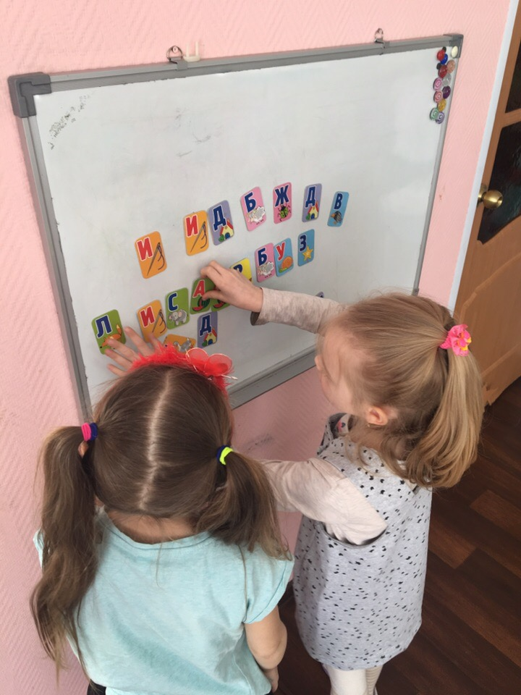
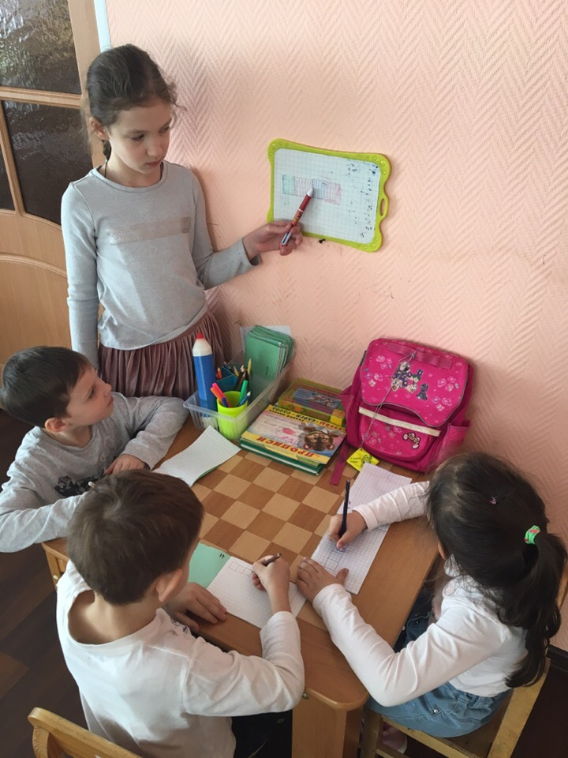

Slide 10
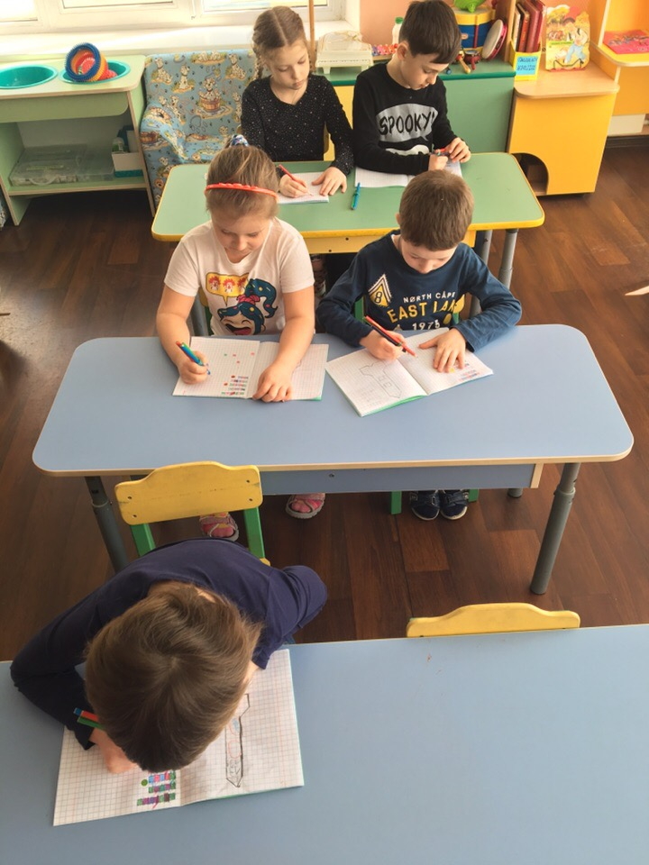
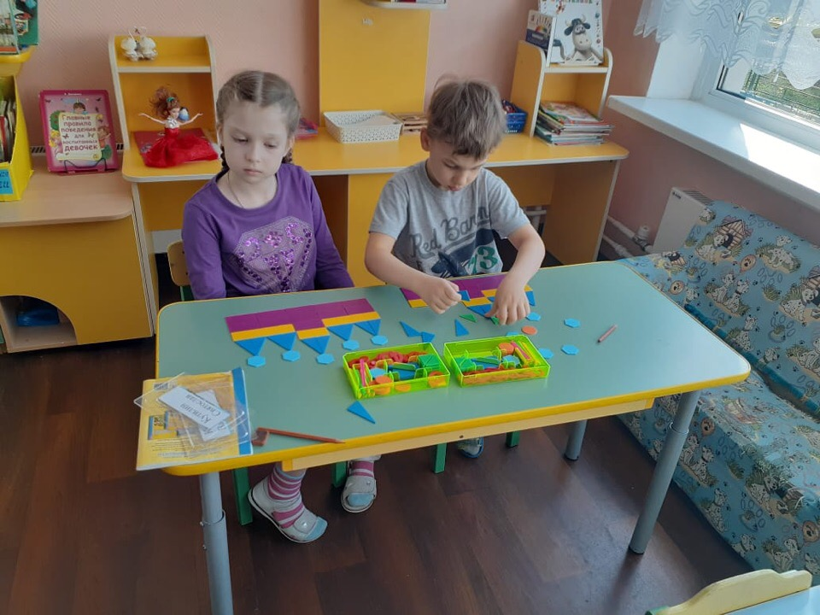

Slide 11
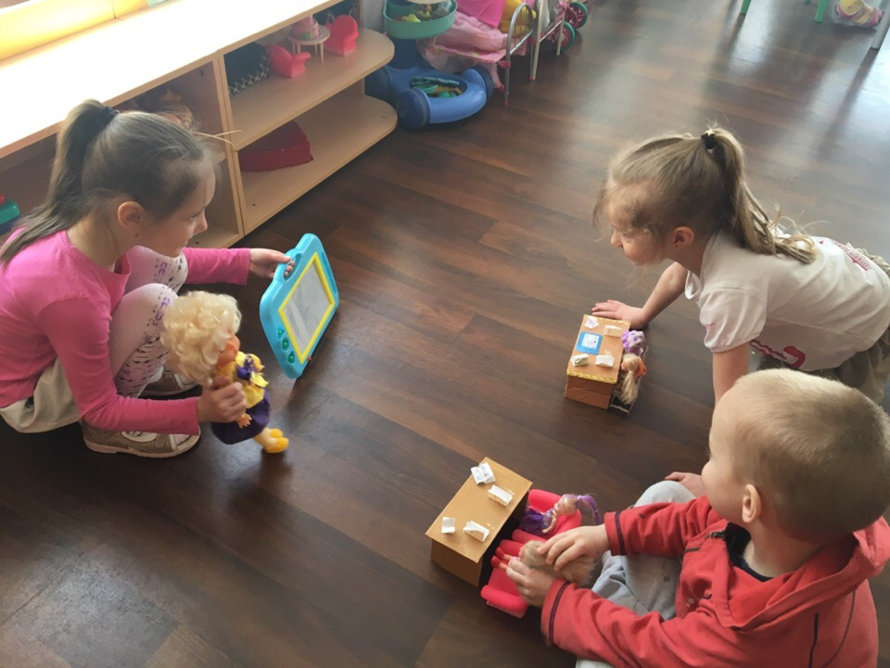
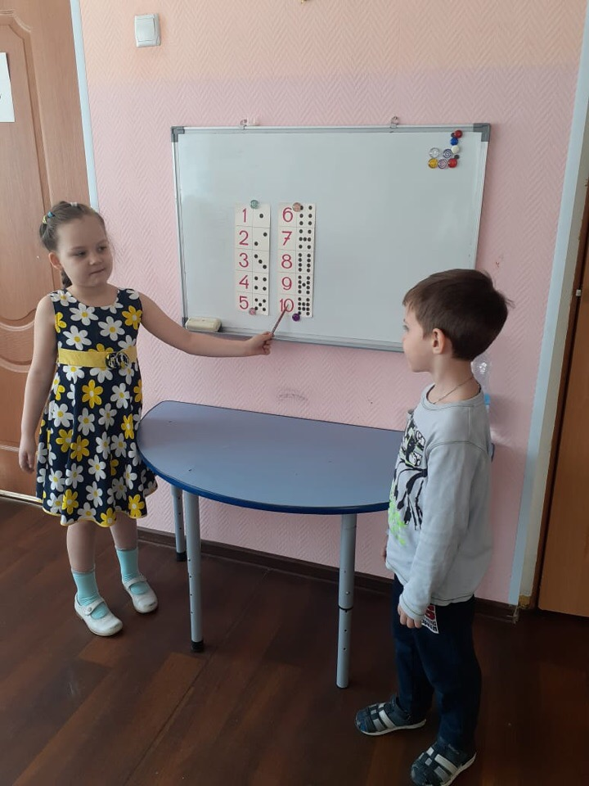

Slide 12
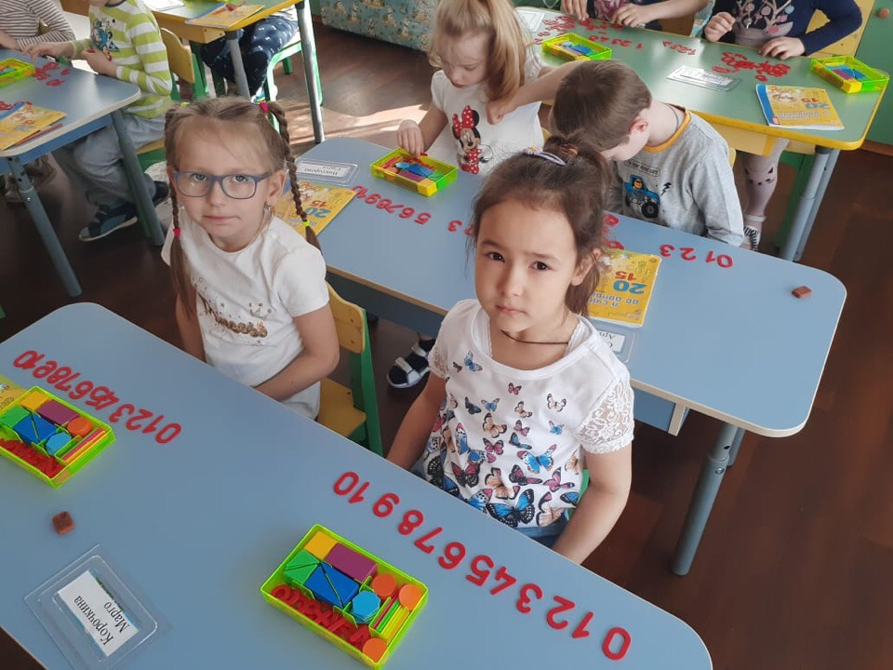
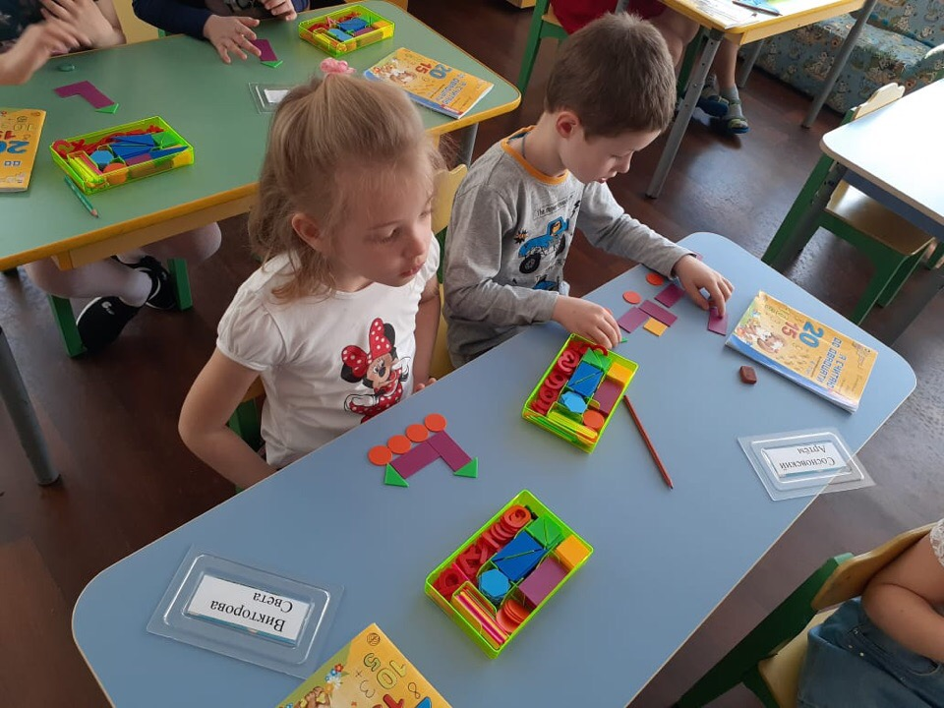

Slide 13
Заключение
Родители и дети убедились в том, насколько актуальна подготовка к школе. Проект заинтересовал детей и взрослых, сплотил родителей и детей в воспитании будущих учеников. Знания полученные во время проекта, помогли повысить значимость образовательного воспитания детей.
Все этапы проекта прошли через разные виды деятельности, использовался развивающий, интегрированный подход к каждому ребёнку.

Slide 14


